Slide 1
HW#2 Presentation
2011147068 김정환
2011147115 허재화
2012147562 최인호

Slide 2
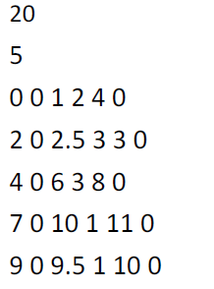
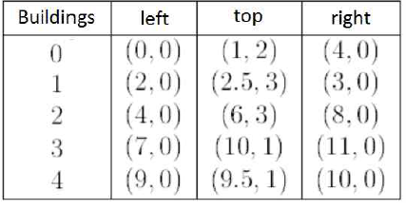
1. 문제 분석
Test case num
building_num
Vertex num : 3 × building_num
Edge num : 2 × building_num
x_left <= x_top <= x_right : acute triangle 혹은 right triangle
Output은 building들을 정면에서 빛을 투과 시, 하늘과 맞닿는 점들의 좌표의 집합.
Notes:
이 문제는 입력으로 몇 개의 삼각형 모양 건물들이 주어질 때, 그 건물들로 이루어지는 skyline을 구하는 문제입니다.
즉, 각 삼각형들의 모서리로 이루어지는 윤곽선을 구하는 것으로 볼 수 있습니다.
우선 입력부터 보면, 첫 줄에 총 테스트케이스 개수가 들어옵니다. 그리고 두 번째 줄부터 각 테스트 케이스별로
몇 개의 삼각형이 입력될 것인지가 주어집니다.
주어진 예제를 봐도 알 수 있듯, 한 vertex에 대해 여러 building이 공유할 수 있다. 그리고 Input으로부터 입력 받는 Building의 위치는 어떠한 순서도 없이, 독립적으로 들어온다.
-> 그러므로, 점들을 모두 받은 후에, 해결을 해야 된다.
그래서 모든 점의 정보를 다 아는 상황에서, 한점부터 쭉 찾아 가는 방식을 고안.
어차피 결과로 출력할 윤곽선은 입력으로 들어온 모든 삼각형들로 구성되므로, 각각의 삼각형자체는
이문제에서 큰 의미가 없다. 중요한것은 삼각형을 이루는 vertex들과 edge들이다. 그래서 입력으로 들어오는 삼각형을 세분화하여
3개의 vertex와 2개의 edge가 들어온다고 생각하였다. 그리고 두 개의 edge가 만나서 새로 발생되는 vertex들을 추가하는 것으로
데이터를 정리했다.
즉, Vertex에는 두가지 종류가 있다.
1. 처음 입력으로 들어오는 vertex
2. 두 edge가 만나서 생기는 교점 vertex
이렇게 정리하면 문제는 다음과 같이 정리할 수 있다.
Vertex들과 각 vertex들을 지나는 edge정보가 주어졌을 때, 그 vertex와 edge들로 이루어지는 윤곽선의 vertex들을 구하여라.

Slide 3
2. 알고리즘
시작점과 끝점을 선택
가장 왼쪽에 있는 지상과 맞닿은 Vertex : 시작점
가장 오른쪽에 있는 지상과 맞닿은 Vertex가 끝점
어떤 점부터 Traverse를 시작하는데 그 과정은 다음과 같다.
현재 선택한 점을 포함하는 Edge 중에서 가장 적절한 Edge를 선택.
선택한 Edge에서 현재 점과 가장 가까운 위치의 점을 다음 점으로 선택한다,
이 과정을 ( x, 0 )에 도달할 때 까지 수행한다.
도달한 ( x, 0 )이 끝점과 같은 점인지 비교
끝점과 같다면, Traverse를 종료한다,
끝점과 다르다면, 도달한 ( x , 0 )의 x 값보다 크거나 같은 다음 시작점을 선택하고, Traverse 과정을 다시 시작한다
Notes:
이 문제를 해결하기 위한 알고리즘은 다음과 같다.
우선 시작점과 끝점을 선택한다. 여기서 시작점이란 가장 왼쪽에 있는 지상과 맞닿은 Vertex
끝점이란 가장 오른쪽에 있는 지상과 맞닿은 Vertex를 의미한다.
그리고 우리가 사용한 알고리즘의 가장 중요한 동작인 Traverse를 시작한다.
Traverse란 간단히 얘기해서 시작점부터 끝점까지, 윤곽선을 이루는 vertex들을 지나면서 차례대로 이동하는 것이라고 보면된다.
그 과정은, 현재 vertex에서 적절한 다음 vertex를 찾아 이동하는 것은 시작점부터 끝점까지 반복하는 것이다.
.
만약 중간에 도달한 vertex의 y값이 0이면, 그 점이 끝점인지 여부를 확인한다.
끝점이면 거기서 traverse는 종료된다. 끝점이 아니면 조금 떨어진 위치에 다른 skyline이 또 형성되고 있는 것이다.
그러므로 지금 도달한 vertex의 x값보다 크거나 같고 y값은 0인 새로운 시작점을 찾고 거기서부터 다시 traverse를 진행한다.

Slide 4
2. 알고리즘
한 vertex에서 가장 적절한 edge를 선택하는 과정.
현재 vertex를 지나는 모든 Edge들은 크게 right edge와 acute edge로 나뉜다.
Right Edge중에서 가장 적절한 edge는 y값이 가장 큰 것이다.. 정면에서 봤을 때 y값이 작은 다른 edge들이 가려지기 때문이다.
Acute edge중 가장 적절한 edge는 기울기가 가장 큰 edge이다. right edge인 경우와 같은 이유이다.
만약 proper right edge와 proper non-right edge를 모두 가지고 있는 경우, current edge가 right인지 아닌지를 통해 next edge를 선택한다.
선택한 edge에서 가장 적절한 vertex를 구하는 과정.
현재 점과 선택한 edge 위의 점들 중에서 가장 가까운 점을 구하되, traverse하는 방향을 고려하여 선택한다.
위로 traverse 하는 경우, 현재 vertex보다 위에 있고 가장 가까운 edge 상의 vertex가 다음 vertex이다.
밑으로 traverse 하는 경우, 현재 vertex보다 아래에 있고 가장 가까운 Edge 상의 Vertex가 다음 vertex이다.
Notes:
한 vertex에서 적절한 edge를 찾는 과정은 다음과 같다.
한 점을 지나는 edge들은 크게 두가지로 나뉜다.
X축과 이루는 각도가 수직인 edge(직각삼각형일때)
X축과 이루는 각도가 예각인 edge(예각삼각형일때)
적절한 다음 vertex를 찾는 방법은 이렇다.
현재 vertex를 지나는 edge중에서 기울기가 가장 큰 edge를 선택하고, 그 edge상에 있는 vertex중 현재 vertex와 가장 가까운
Vertex를 다음 vertex로 정한다

Slide 5
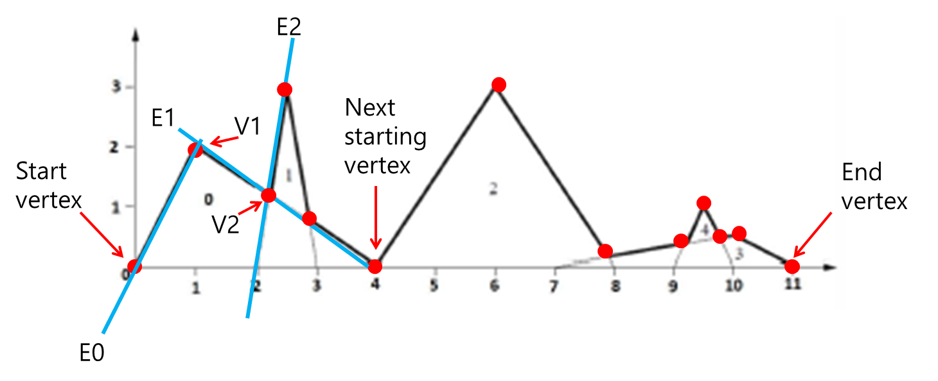
2. 알고리즘
Notes:
( 0, 0 )와 (11,0)이 각각 Start vertex와 End vertex가 된다.
Start vertex부터 Traverse를 시작한다.
Start vertex를 지나는 것은 E0밖에 없으므로 E0이 선택된다,
E0을 지나는 Vertex는 V1밖에 없으므로 다음 vertex는 V1이 선택된다.
다음 Vertex는 V1.,
V1을 지나는 Edge는 E0와 E1이 있는데, 둘 중 더 적절한 E1을 선택한다
E1위에는 V1, V2, … 등 여러 Vertex들이 있는데 이중 가장 적절한 V2를 선택한다.
이 과정을 반복하다 (4, 0) 에 도달했을 때, (4, 0) 이 End vertex인지를 비교한다. 현재 (4 , 0)은 End vertex가 아니므로, Program은 새로운 시작점을 찾는다.
Next starting point로 (4,0)이 선택되고 Traverse를 다시 반복한다.
결국 End Vertex에 도달하고 Traverse는 종료된다.
한 Vertex에서 가장 적절한 Edge를 선택하는 과정은 다음과 같다.
현재 vertex를 지나는 모든 Edge들은 크게 Right edge와 Non-right edge로 나뉜다.
Right Edge중에서 가장 적절한 Edge는 y값이 가장 큰 것이다.. 정면에서 봤을 때 y값이 작은 다른 edge들이 가려지기 때문이다.
Non-right edge중 가장 적절한 Edge는 기울기가 가장 큰 Edge이다. Right Edge인 경우와 같은 이유이다.
만약 Proper right edge와 Proper non-right edge를 모두 가지고 있는 경우, 이전에 선택한 Edge가 Right인지 아닌지를 통해 Final proper edge를 선택한다.
선택한 Edge에서 가장 적절한 Vertex를 구하는 과정은 다음과 같다.
현재 점과 선택한 Edge 위의 점들 중에서 가장 가까운 점을 구하되, Traverse하는 방향을 고려하여 선택한다.
밑으로 Traverse 하는 경우, 현재 Vertex보다 아래에 있되, 가장 가까운 Edge 상의 Vertex를 구한다.
위로 Traverse 하는 경우, 현재 Vertex보다 크되, 가장 가까운 Edge 상의 Vertex를 구한다..

Slide 6
3. 분석
Instance 형성
Instance란 기본적으로 입력 받은 모든 vertex와 그로 인해 생기는 edge들이 만나서 발생하는 교점들을 index로 갖는 객체이다. 각 instance에는 그 vertex를 지나는 edge들이 저장되어 있다. 이 Instance들을 구하기 위해 우리는 모든 edge에 각각에 대하여 다른 모든 edge들과 교점을 생성하는지 여부를 조사한다. 이 과정에서 edge를 시작점의 x좌표에 관하여 sort한 다음에 각 edge들을 그 종료 점의 x좌표보다 왼쪽에서 시작하는 edge들하고만 교점생성 여부를 조사하는 방법을 고려했으나(교점이 생기려면 적어도 현재 기준이 되는 edge의 끝점보다 왼쪽에서 시작해야 하므로), edgeset을 sort하는데 드는 비용을 고려하여 그냥 가능한 두 edge의 선택에 관하여 모두 조사하기로 하였다. 즉, 가능한 edge쌍의 개수는 n(n+1)/2 이고, 이 횟수만큼 교점발생 여부를 조사하게 된다.
Traverse 과정
우리가 사용한 알고리즘의 traverse과정을 다시 세분화하면 모든 Instance들을 iteration하는 과정과, 각 Instance에서 갈 수 있는 edge들 중에서 sky line을 만들기 위해 선택해야 하는 proper_edge를 찾는 과정으로 나눌 수 있다. 위의 Instance형성 과정에서 봤듯이 총 Instance의 개수는 최대 n(n+1)/2개 일 것이다. 그리고 하나의 Instance가 생기기 위해서는 두 개의 edge가 만나야 한다. 만약에 한 Instance위에 여러 개의 edge가 동시에 지나가더라도 그건 그 vertex 한 점 위에 여러 개의 Instance가 겹쳐서 생성된 것이므로 그 각각의 Instance들은 2개의 edge를 자신을 지나는 선분으로 갖는다고 봐야 한다. 즉, 각 Instance가 proper_edge를 찾을 때 고려해야 하는 edge의 수는 2로 볼 수 있고, 따라서 traverse과정에서 총 연산 횟수는 {n(n+1)/2} × 2 = n(n+1)이라고 볼 수 있다.
따라서 프로그램 전체의 Bin O notation은 O(n(n+1)/2 + n(n+1) = O(n^2) 이다
Notes:
인스턴스 형성
Traverse 과정
처음에는 모든 Instance들을 돌면서, 각 Instance에서 다른 모든 Instance들에 대해 edge로 연결되어 있는지 여부와, 연결되어 있다면 그들 중에서 가장 적절한(sky line을 이루는)edge는 어느 것인지 판단하여 그 vertex로 이동하는 알고리즘을 생각하였다. 그런데 이 알고리즘은 일단 Instance를 구하는데 n(n+1)/2의 연산 횟수가 들어간다. 그리고 각 Instance마다 다른 모든 Instance들에 대해서 조사를 해야 하므로, 대략 n(n+1)/2의 제곱만큼의 연산을 요구한다. 즉 O($n^{4}$)이 되는 것이다. 그래서 자료를 좀 더 정리하여 각 Instance에 그 vertex를 지나는 edge정보를 추가하여, 그 Instance를 지나는 edge들에 대해서만 조사하는 알고리즘을 고안하였다.

Slide 7
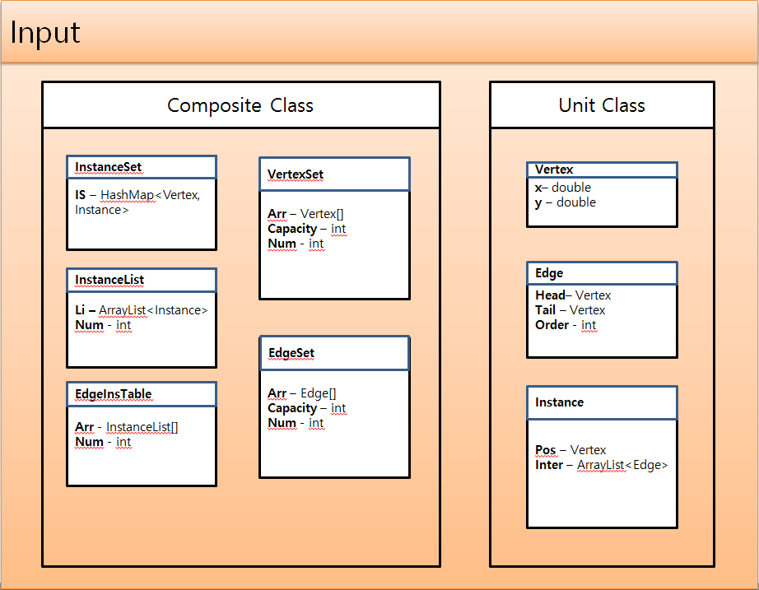
4. 구현
클래스 설명
VertexInsTable
Notes:
VertexSet : Input.txt로부터 받는 Vertex들의 Set. 좌표값이 같은 Vertex는 먼저 들어온 Vertex만을 저장하고, 나중에 들어온 Vertex 자리에는 먼저 들어온 Vertex를 넣는다.
첫 점과 끝 점은 VertexSet 전체를 조회하여 구할 수 있다.
EdgeSet : Input.txt로부터 들어온 순서대로 Edge를 저장하는 객체.
추가적으로 생기는 점들은 VertexSet에는 따로 갱신을 하지 않고, VertexInsTable과 EdgeInsTable에만 갱신함.
Iteration을 하는 과정에서 모든 점과 선분들을 어떻게 이을까 생각을 하다가 Instance라는 것과 VertexInsTable과 EdgeInsTable나오게 되었다.
Instance : 어떤 Vertex 및 그 Vertex를 지나는 Edge들을 나타내는 객체
VertexInsTable(InstanceSet) : Vertex를 통해 Instance를 찾기 위해 만든 객체
EdgeInsTable : Edge의 들어온 순서를 index로 하여 해당 edge에 대한 InstanceList를 Table로 만든 객체.
Edge를 보면 order라는 멤버 변수가 있다. 만약에 n번째 들어온 edge가 있다고 할 때, 이 EdgeInsTable의 Arr[n]을 통해 n번째 입력으로 들어온 선분을 가지는 Instance들의 객체값을 가지고 있다.
InstanceList : Instance로 만들어진 List의 Wrapper 객체

Slide 8
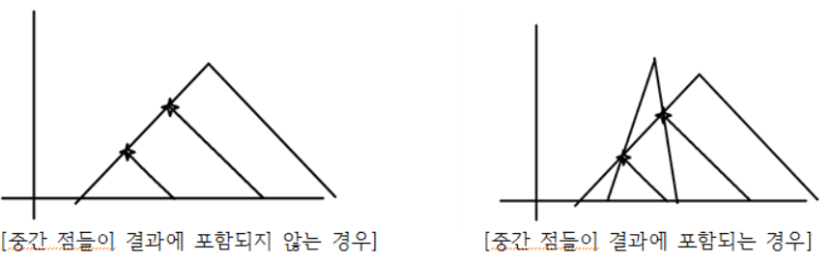
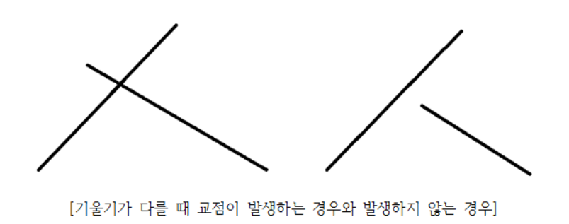
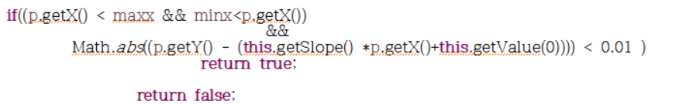
4. 구현
전체 점 만들기
전체 점 찾기 -> input에 있는 점 + 선분이 만나 생기는 교점
교점인지 아닌지 판별식
Notes:
2.2 알고리즘에 대한 세부 구현
교점찾기
처음 3 × linenum의 vertex들을 입력 받는다. 그리고 그 vertex들로부터 각 삼각형마다 2개의 edge(left_top, top_right)들을 만들어서 저장한다.
그리고 모든 edge들로부터 다른 edge와 만나서 생기는 교점들을 찾는다. 그 과정은 다음과 같다.
모든 edge들에 대해서 자신이 아닌 다른 모든 edge들과 교점이 생기는지 확인해야 한다. 여기서 교점의 개수는 n 이므로 총 $n^{2}$의 경우에 대해서 교점 발생 여부를 조사해야 한다. 그리고 여기에서 경우를 나눈 게, edge가 평행하거나 겹치는 경우이다. 그럴 때는 단순히 기울기가 다른 두 edge가 교점을 발생시키는 것과는 다르게 처리를 해줘야 한다.
평행하고 겹치지 않는 경우(교점이 발생하지 않는 경우)
두 edge의 기울기가 같은 경우에 대하여, 두 edge의 시작점과 끝점을 이용해 직선의 방정식을 구한다음 x값이 0일 때 방정식의 값을 구해서 그 값을 비교한다. 그 값이 다르면 그 edge들은 교점을 발생시키지 않는 것이다. 그럴 때는 null을 리턴해 주면서 make_intersection() 함수를 종료해준다.
평행하고 겹치는 경우 (교점이 무수히 많은 경우)
두 edge의 기울기가 같고, edge들의 직선의 방정식을 구했을 때 x값으로 0을 대입하여 얻은 값이 같으면 그 두 직선은 시작점이 같고 기울기도 같은 것으로 볼 수 있다. 이런 경우에는 교점이 무수히 많이 생기지만 우리의 알고리즘에서는 그 두 선분 중에서 짧은 선분의 가운데 있는 점을 교점으로 보아야 한다. 이유는 시작점이나 끝점중 하나는 항상 일치할 것이고, 우리가 고려할 사항은 그 edge위를 이동하는 경우에 중간점을 ‘거쳐서 가는가 거치지 않고 가는가’이기 때문이다.
따라서 두 edge를 이루는 4개의 vertex중에서 가운데 오는 점이 어떤 vertex인지를 판별한다. 만약 교점인 vertex라면, 교점과, 그 교점을 지나는 두 edge를 저장한다. Instance로 저장한다.
일반적인 경우(두 edge의 기울기가 다르고 교점이 하나 발생하는 경우)
교점의 x좌표와 y좌표를 각각 insx, insy라고 하자. 그리고 어느 한 edge에 대해서 그 edge를 포함하는 직선의 방정식을 y=(slope)x+displacement 라고 했을 때 교점의 좌표를 아래의 식에 의해서 구한다
insx = -(displacement1 - displacement2)/(slope1 - slope2);
insy = (slope1*displacement2 - displacement1*slope2)/(slope1 – slope2);
그리고 edge1과 edge2를 이렇게 구한 교점을 vertex로 갖는 instance의 edgeset에 추가해 준다.
그런데 여기서 주의할 점은 기울기가 다르다고 해서 항상 교점이 생기는 게 아니라는 점이다. 기울기가 같을 때는, displacement만 비교해서 교점의 발생 여부를 알 수 있지만 기울기가 다른 경우에는 두 edge를 직선이라 생각하고 구한 교점이 실제로 그 선분들 위에 있는지 확인해야 한다.
이런 예외를 따로 처리하는 이유는 우리가 교점을 구하는 과정에서 실제로는 선분인 각 edge들을 직선의 방정식으로 바꾸어서(즉, 직선으로 생각하여)교점을 구하기 때문이다. 그래서 위 그림에서 오른쪽 경우와 같이 실제로는 교점이 생기지 않지만 아래쪽에 있는 선분이 연장됐을 경우 생기는 교점을 일단 구하기 때문에, 그 교점이 실제로 각 선분 위에 있는지를 아래의 식을 이용하여 판단한다.
여기서 값의 기준을 0.01로 잡은 것은 double의 계산에서 이 문제가 요구하는 소수점 아래의 수는 2자리이므로 그 자릿수에 영향을 주는 오차를 고려하기 위함이다.

Slide 9
4. 구현
Outline 만들기
Traverse
Start Vertex부터 End Vertex까지, skyline을 그리는 과정
Next edge 찾기
현재 Vertex를 지나는 Edge 중, Travers 방향에 맞는 Edge를 선택
Next vertex 찾기
다음에 선택하는 Vertex는 현재 Vertex와 가장 가까운 Vertex

Slide 10
4. Traverse
Action
Start
End

Slide 11
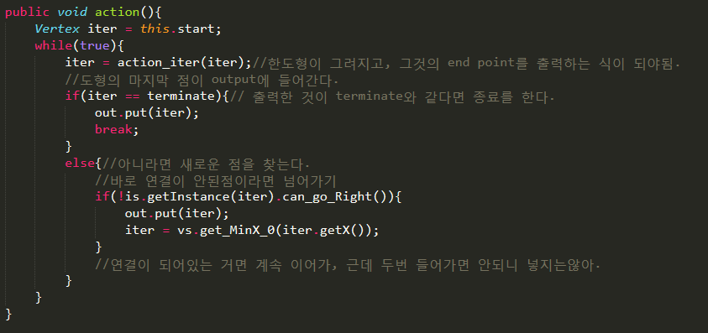
4. 구현
Traverse

Slide 12
4. Traverse
Action_iter
Start_iter
End_iter

Slide 13
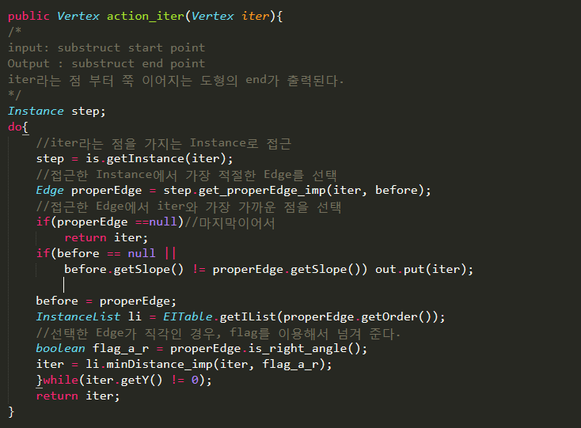
4. 구현

Slide 14
4. Pick next edge
Get Proper Edge

Slide 15
4. Pick next edge
예각

Slide 16
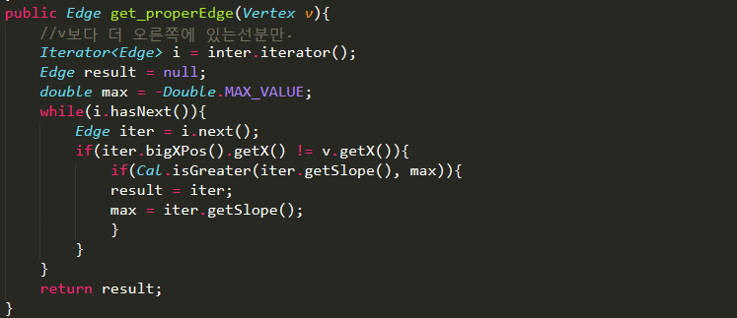
4. Pick next edge

Slide 17
4. Pick next edge
직각

Slide 18
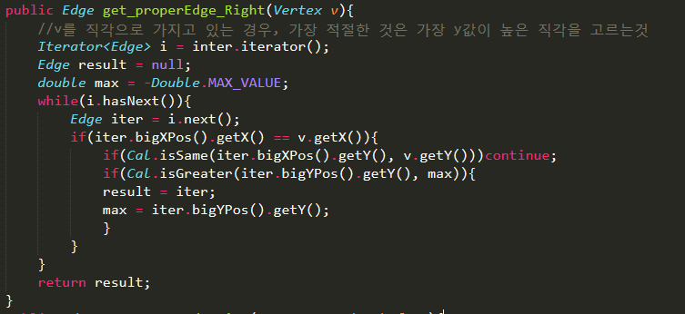
4. Pick next edge

Slide 19
4. Pick next edge
Get proper Edge

Slide 20
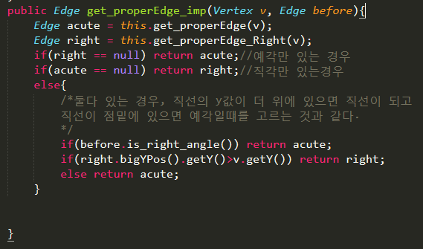
4. Pick next edge

Slide 21
4. Pick next vertex
선택된 Edge가 예각인 경우
Current point

Slide 22
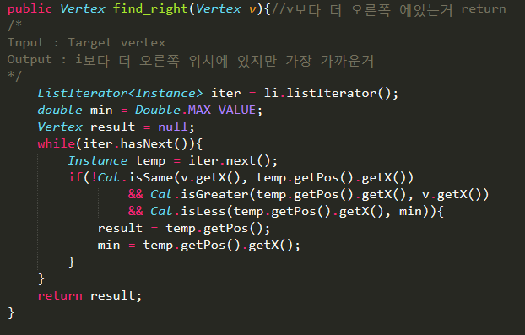
4. Pick next vertex

Slide 23
4. Pick next vertex
선택된 Edge가 직각인 경우(1)
Current point

Slide 24
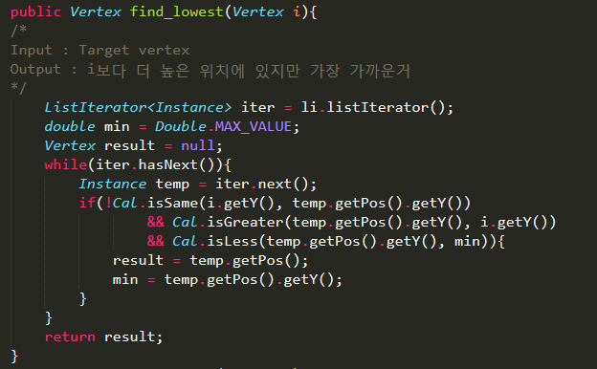
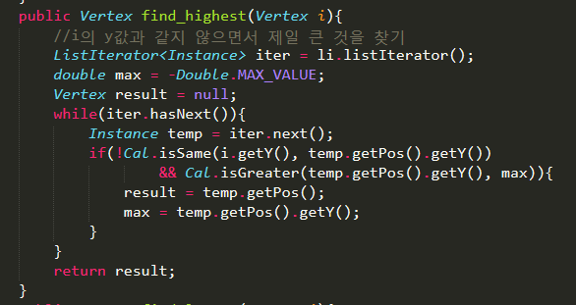
4. Pick next vertex

Slide 25
4. Pick next vertex
선택된 Edge가 직각인 경우(2)
Current point

Slide 26
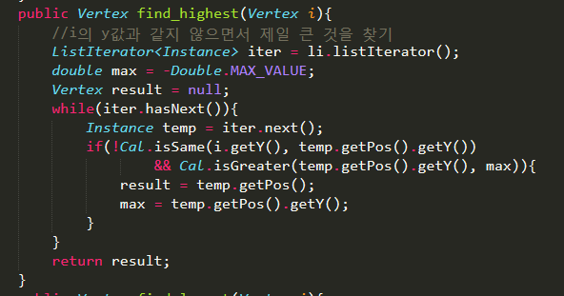
4. Pick next vertex

Slide 27
4. Pick next vertex
최종 선택
Candidate in right
Candidate in acute
Current point

Slide 28
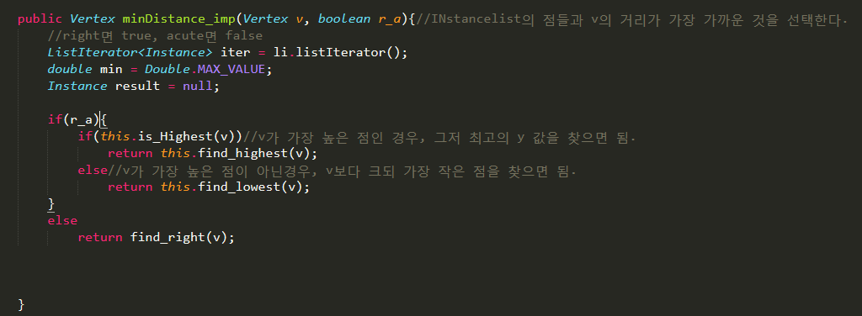
4. Pick next vertex

